Slide 1
CAMPANIE DE PREVENȚIE A CANCERULUI DE COL UTERIN - IANUARIE 2024 -
‘’INFORMEAZĂ-TE!
TESTEAZĂ-TE VACCINEAZĂ-TE’’
PROIECT DE INFORMARE ASUPRA
CAMPANIEI NAȚIONALE

Slide 2
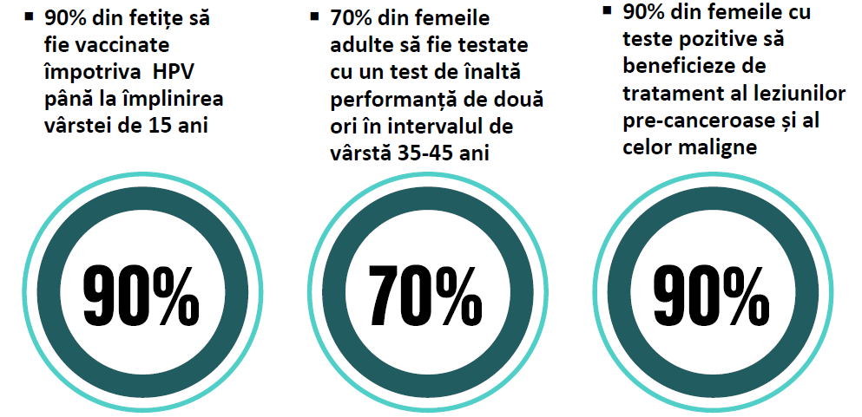
Strategia Globala pentru eliminarea cancerului de col uterin lansată în 17 noiembrie 2020 de către Organizatia Mondială a Sănătății (OMS) printr-o rezoluție adoptată de 194 de țări.
CAMPANIE DE PREVENȚIE A CANCERULUI DE COL UTERIN- IANUARIE 2024
OBIECTIVUL STRATEGIEI: Până în anul 2030 incidența cancerului de col uterin să scadă și să se mențină la sub 4 cazuri noi la 100.000 de femei.
Atingerea obiectivului ar fi posibilă dacă sunt îndeplinite 3 ținte esențiale:

Slide 3
Cancerul de col uterin este o afecţiune care poate fi prevenită prin vaccinare şi screening şi poate fi vindecată dacă este depistată la timp și tratată corespunzător.
CAMPANIE DE PREVENȚIE A CANCERULUI DE COL UTERIN- IANUARIE 2024

Slide 4
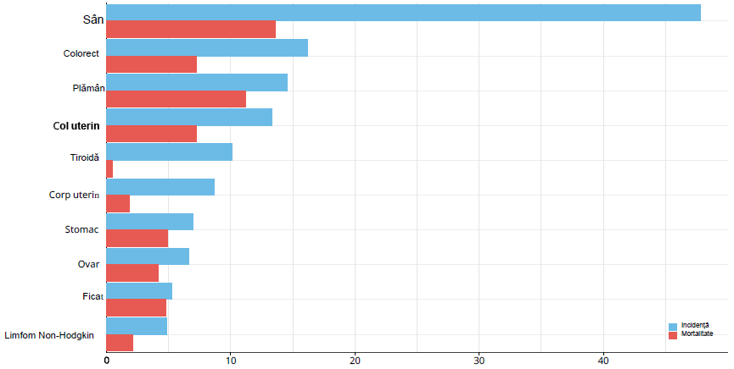
Incidența și mortalitatea standardizată prin cancer de col uterin, pe localizări, la nivel mondial, 2020, femei de toate vârstele, Rata standartizată în funcție de vârstă GLOBOCAN 2020, available at http://gco.iarc.fr/today Accesat la data de: Noiembrie 2023
CAMPANIE DE PREVENȚIE A CANCERULUI DE COL UTERIN- IANUARIE 2024
La nivel mondial, cancerul de col uterin este al patrulea cel mai frecvent tip de cancer ce poate apărea în rândul femeilor, cu peste 600.000 cazuri noi diagnosticate în 2020
(6.5% din toate cancerele) și a patra cauză de deces dintre toate cauzele în rândul femeilor (7,5% - 341 831 decese)

Slide 5
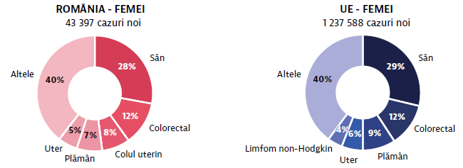
CAMPANIE DE PREVENȚIE A CANCERULUI DE COL UTERIN- IANUARIE 2024
Incidenţa cancerului de col uterin şi ratele mortalităţii au scăzut în multe țări UE, cancerul col uterin ocupând locul 11 ​​printre cele mai frecvente cancere la femei și pe locul 12 printre cele mai frecvente cauze de deces prin cancer.
În România cancerul de col uterin este al treilea ca frecvență (după cancerul de sân și cancerul colorectal), situație care diferă de profilul european, unde cancerul de col uterin nu se mai regăseste în principalele 5 localizări ale cancerului la femei.
RATA STANDARDIZATĂ ÎN FUNCȚIE DE VÂRSTĂ (TOATE TIPURILE DE CANCER) - ROMÂNIA – FEMEI 404 la 100 000 de locuitori ; UE – FEMEI - 484 la 100 000 de locuitori (Notă: Cancerul de col uterin nu este inclus în cancerul de corp uterin. Aceste estimări au fost produse înainte de pandemia de COVID-19, pe baza tendințelor de incidență din anii precedenți, și pot diferi de ratele observate în anii mai recenți. Sursă: Sistemul european de informații cu privire la cancer (ECIS), https://ecis.jrc.ec.europa.eu, accesat la 9.5.2022. © Uniunea Europeană, 2022)

Slide 6
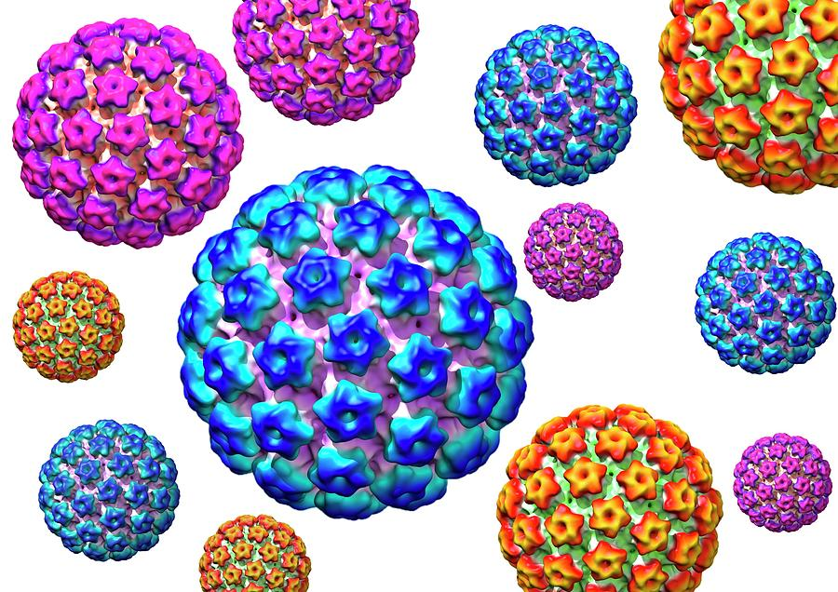
INFECŢIA CU VIRUSUL PAPILOMA UMAN (HPV)
- Peste 90% din cazuri de cancer de col uterin sunt cauzate de infecția cu HPV - HPV se transmite în special prin contact sexual - 8 persoane din 10 se infectează cu HPV în cursul vieții - În majoritatea cazurilor infecția se vindecă de la sine - Uneori, infecția HPV persistă și poate produce leziuni, veruci (condiloame) genitale sau leziuni precanceroase. - Tipurile de HPV care produc veruci sunt diferite de tipurile de HPV care pot produce cancer. - Între infecția cu HPV și apariția cancerului de col uterin pot trece mulți ani (chiar zeci). - Infecția cu HPV nu prezintă simptome
CAMPANIE DE PREVENȚIE A CANCERULUI DE COL UTERIN- IANUARIE 2024

Slide 7
VACCINAREA anti – HPV
pentru prevenirea cancerului de col uterin
CAMPANIE DE PREVENȚIE A CANCERULUI DE COL UTERIN- IANUARIE 2024
Vaccinul antiHPV oferă protecţie împotriva formelor invazive de cancer cauzate de HPV.
Riscul de infecţie este la fel de mare în cazul fetelor şi al băieţilor.
Momentul optim pentru vaccinare înaintea debutului activităţii sexuale (înaintea apariţiei riscului de infecţie HPV)
În România, vaccinarea anti HPV:
este gratuită pentru fete şi băieţi între 11 ani și 19 ani
este compensată 50% pentru femei între19 ani și 45 de ani

Slide 8
SCREENING-UL pentru prevenirea și depistarea precoce a cancerului de col uterin
CAMPANIE DE PREVENȚIE A CANCERULUI DE COL UTERIN- IANUARIE 2024
Screeningul reprezintă testarea periodică, la intervale regulate, a tuturor femeilor din grupa de vârstă la risc (25 – 64 ani), pentru a depista dacă au leziuni precanceroase;
Dacă apar leziuni precanceroase, acestea pot fi tratate şi nu vor mai evolua, prevenind astfel apariţia cancerului de col uterin!
Recomandările europene pentru screening:
Testare Babeş Papanicolaou la femei între 25-29 ani
Testare HPV la femei între 30- 64 ani
Testare efectuată o dată la fiecare 5 ani

Slide 9
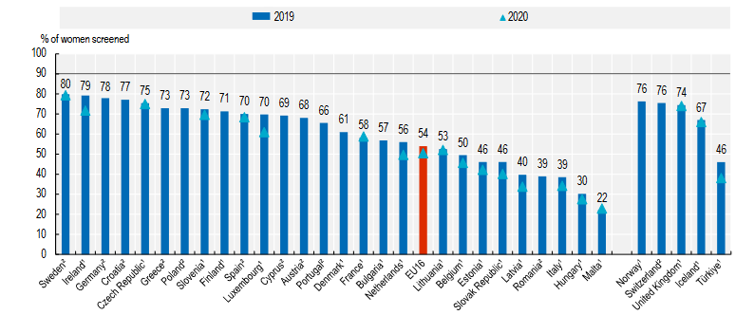
CAMPANIE DE PREVENȚIE A CANCERULUI DE COL UTERIN- IANUARIE 2024
Procentul femeilor în vârstă de peste 20 ani care au beneficiat de un test de screening pentru cancerul de col uterin a fost de 39%, față de media U.E 54% (2019-2020).
Femei 20-69 ani testate în ultimii 2 ani. Media EU neponderată. Linia 90% reflectă ținta UE pentru 2025.
Source: OECD Health Statistics 2022 and Eurostat database

Slide 10
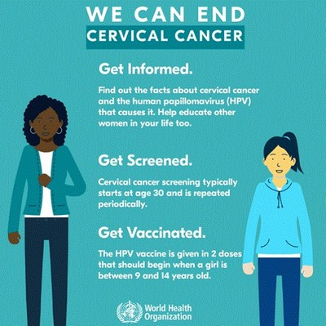
CAMPANIE DE PREVENȚIE A CANCERULUI DE COL UTERIN- IANUARIE 2024
OMS - Putem elimina cancerul de col uterin!

Slide 11
TEMA CAMPANIEI
CAMPANIE DE PREVENȚIE A CANCERULUI DE COL UTERIN- IANUARIE 2024
Prevenția cancerului de col uterin prin promovarea vaccinării antiHPV și a screening-ului pentru depistarea leziunilor precanceroase.
GRUPURILE ŢINTĂ
Femei cu vârsta 25-64 de ani
Profesioniști din sistemul de sănătate
Populaţia generală
SLOGANUL CAMPANIEI
‘’INFORMEAZĂ-TE ,
TESTEAZĂ-TE ,
VACCINEAZĂ-TE’’

Slide 12
SCOPUL CAMPANIEI
CAMPANIE DE PREVENȚIE A CANCERULUI DE COL UTERIN- IANUARIE 2024
Creșterea gradului de informare și conștientizare în rândul grupurilor țintă ale campaniei cu privire la eliminarea cancerului de col uterin prin vaccinare anti HPV și programe screening pentru depistare precoce.

Slide 13
OBIECTIVELE CAMPANIEI
CAMPANIE DE PREVENȚIE A CANCERULUI DE COL UTERIN- IANUARIE 2024
Creşterea numărului de persoane informate cu privire la importanța prevenirii cancerului de col uterin prin vaccinare HPV
Creşterea numărului de femei informate cu privire la importanța prevenirii și depistării precoce prin screening a cancerului de col uterin.
Creşterea numărului de profesioniști din sistemul de sănătate care informează și consiliază persoane din grupul țintă al campaniei cu privire la prevenirea cancerului de col uterin prin vaccinare HPV și depistare precoce prin screening al leziunilor precanceroase de col uterin.

Slide 14
PERIOADA DE DERULARE A CAMPANIEI
CAMPANIE DE PREVENȚIE A CANCERULUI DE COL UTERIN– IANUARIE 2024
IANUARIE 2024

